Slide 1





디지털 트윈 기반 서비스 로봇 운영 시스템 구성
디지털 트윈 기반 사과 선별 공정 자동화
협동-3
AI & Digital Twin 기반 지능형 자동화 시스템
Project Team
F-2 삼성
이승민, 이주학, 최대혁
멘토: 김민수,김도영

Slide 2

K-Digital Training Project
목 차INDEX
사과 선별 공정 디지털 트윈
F-2 삼성
01
프로젝트 개요
주제·배경·비전 시스템·구조·활용방안
02
팀 구성 및 역할
팀원별 담당 업무 및 협업 구조
03
핵심 전략
파라미터 스윕 최적화 및 기술적 접근 전략
04
수행 경과
데이터 확장· Split 개선·증강 전략 (모델 최적화 스토리)
04-1
핵심 기술 및 통신 검증
코드 흐름· DB 저장· ROS2 통신 파이프라인 검증
05
사후 평가
완성도 평가·개선점·소감

Slide 3




Industrial Digital Twin
주제: 협동-3 디지털 트윈 기반 서비스 로봇 운영 시스템
프로젝트 개요 주제 및 기획 의도
팀명: F-2 삼성
주제: AI & 디지털 트윈 융합 자동화
NVIDIA Isaac Sim
Virtual Env & Physics
AI 비전(YOLO)과 Isaac Sim 물리 제어 기술을 결합하여
사과 선별 공정의 완전 자동화 및 가상화 시스템을 구축합니다.
AI Logic & Control
기획 의도: 가상 검증을 통한 리스크 최소화
YOLOv8 + RMPFlow
설비 구축 전 가상 환경(Sim)에서의 사전 검증을 통해
현장 도입 시 발생하는 비용 낭비와 다운타임(Downtime)을 획기적으로 제거합니다.
Optimization
Max Efficiency
디지털 트윈 설계
가상 실험 (Sim)
성능/ROI 예측
현장 적용

Slide 4












Project Background
주제: 협동-3 디지털 트윈 기반 서비스 로봇 운영 시스템
프로젝트 개요 선정 배경 및 문제 정의
팀명: F-2 삼성
육안 선별의 한계와 품질 편차
사과의 계절·품종·외형 편차와 작업자 피로도로 품질 불균형 발생
Reality (Pain Points)
설비 변경 시 비용 리스크
중단
비용
불가
파라미터 변경 시 라인 중단(Downtime)과 막대한 실험 비용 불가피
현장 반복 실험의 물리적 제약
Digital Twin Solution
비정형 상황 재현 불가 시뮬레이션 기반 가상 파라미터 탐색 필수
무한 반복 테스트
파라미터 즉시 최적화
사전 검증 ROI 예측
Necessity Flow
현장 제약 증가
반복 실험 난해
비용/리스크
디지털 트윈 도입

Slide 5






Project Scope & Contents
프로젝트 개요 내용(공정 범위)
주제: 협동-3 디지털 트윈 기반 서비스 로봇 운영 시스템
팀명: F-2 삼성
인피드 및 라인 정렬
LOGIC FLOW
인피드 광폭 투입 3갈래 분기 1열 정렬 유도
3갈래 분기
인피드 → 1열 정렬
비전 인식 및 로봇 제어
YOLO 다중 검출로 등급 분류후,
로봇이A·C 등급은 픽(Pick)하고B 등급만 통과(Pass)하여 배출
YOLO 등급 분류
다중 객체 동시 인식
시뮬레이션 제약 및 최적화
컨베이어는 형상만 렌더링하고, 실제 이동은
사과 속도·굴림 모델로 경량화하여 성능 확보
A
B
C
Pick
Pass
Pick
Process Flow Architecture
대량 투입
3갈래 분기
촬영 (Vision)
YOLO 분류
로봇 제어

Slide 6




Architecture & Strategy
프로젝트 개요 구조 및 활용 방안
주제: 협동-3 디지털 트윈 기반 서비스 로봇 운영 시스템
팀명: F-2 삼성
모듈러 시스템 구조 (Modular Architecture)
System Module Architecture
전체 공정을 인피드 / 분기 / 비전 / 분류 / 로봇 / 배출의
독립된 모듈로 설계하여 유지보수와 기능 확장이 용이한 구조 확립
INPUT LAYER
Infeed & Branch
활용 방안: 사전 검증 및 최적화
SENSING LAYER
YOLO Detection
디지털 트윈 환경에서 충분히 테스트.
“빠르게 처리할 것인가, 정확하게 분류할 것인가＂에 대해 현장에 맞는 최적의 균형점 도출
Vision System
Multi-Camera
ACTION LAYER
RMPFlow
확장성 (Scalability)
Robot Control
Pick & Place
사과 선별 외에도 유사한 외형을 가진 부품(볼트/너트)이나
다른 농산물(감귤, 토마토 등)의 등급 분류 공정으로 범용화 가능
OUTPUT LAYER
(A/B/C)
Development Workflow
시스템 설계
시뮬레이션 구현
파라미터 튜닝
결과 리포트
현장 전개

Slide 7

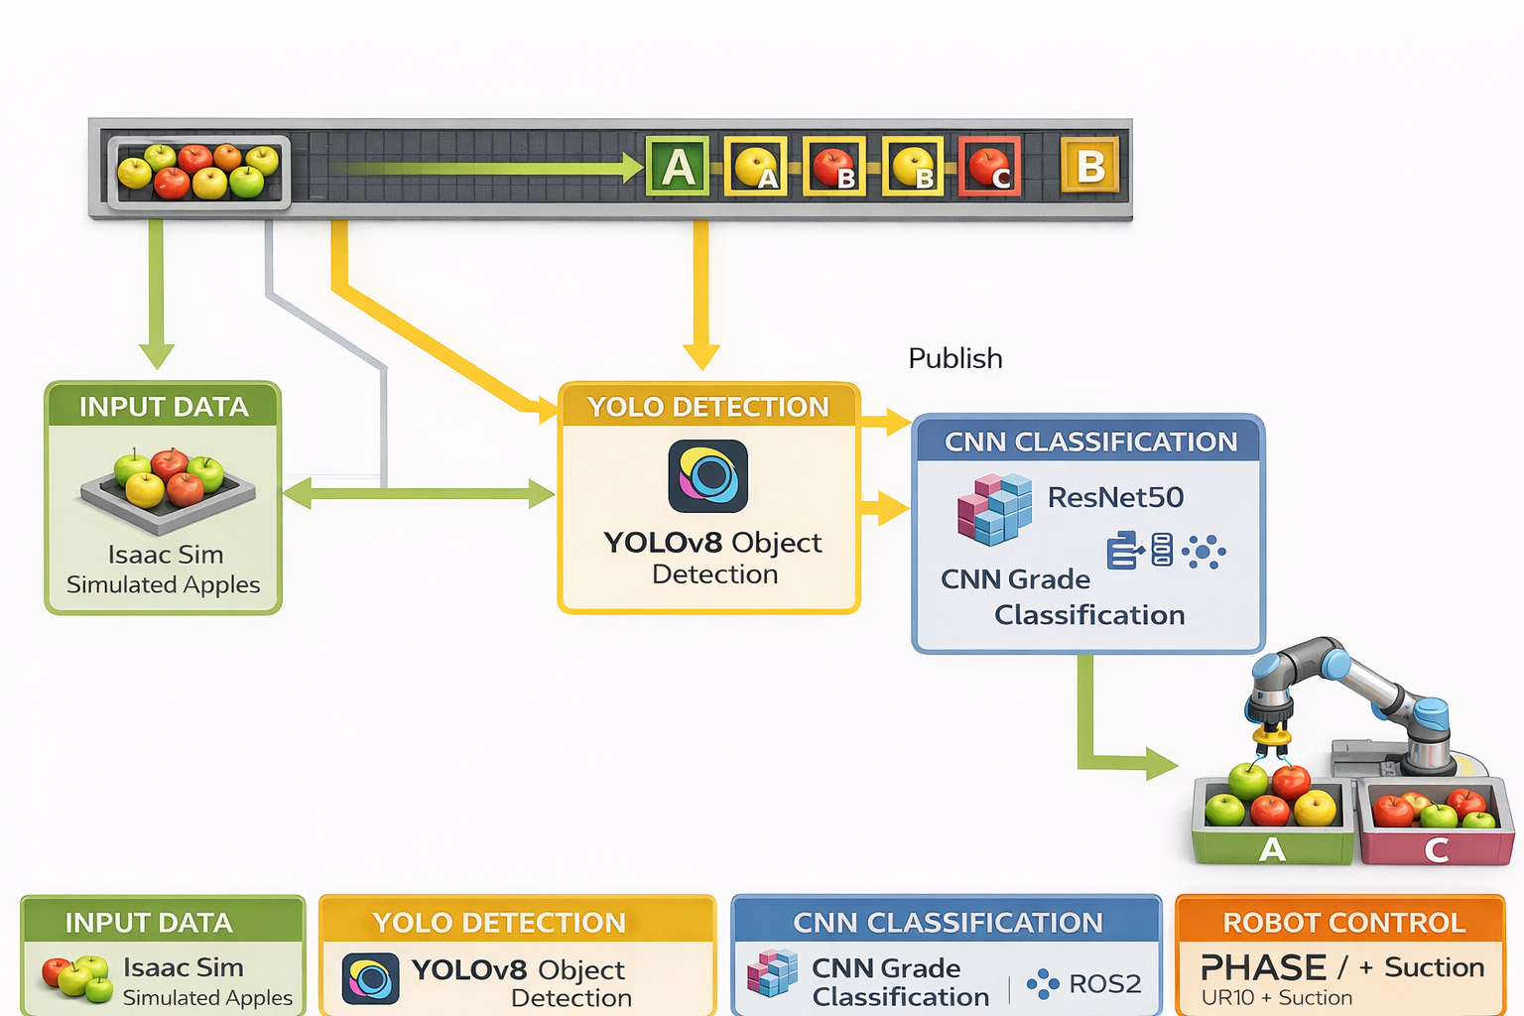




System Architecture & Process
프로젝트 전체 구조 및 공정 흐름 도식
주제: 협동-3 디지털 트윈 기반 서비스 로봇 운영 시스템
팀명: F-2 삼성
모듈러 시스템 구조
- 각 공정 단계별 독립적 기능 수행 고려
- 유연한 확장성을 고려한 아키텍처 설계
결과물 이미지 삽입 예정
프로젝트 구조도 / 공정 흐름도 (16:9)
전체 공정 파이프라인
※ 실제 구현된 시스템의 전체적인 연결 구조를 시각화한 도식 배치
인피드
분기
비전
분류
로봇
배출

Slide 8
















Project Execution Workflow
협동-3
프로젝트 수행 절차 및 마일스톤
F-2 삼성
Start: 19일
End: 24일
Day 01
19일
Day 02
20일
Day 05
23일
기반 구축
환경 구성
제어 구현
프로젝트 계획
Isaac Sim
물리 엔진
역할 분담
USD 로드
로봇 제어
Day 03
21일
Day 04
22일
Day 06
24일
데이터셋
AI 모델링
최종 통합
이미지 수집
YOLO 학습
시스템 연동
가공/전처리
CNN 분류기
최종 시연
데이터 구축
Digital Twin
AI & Logic
검증 완료

Slide 9


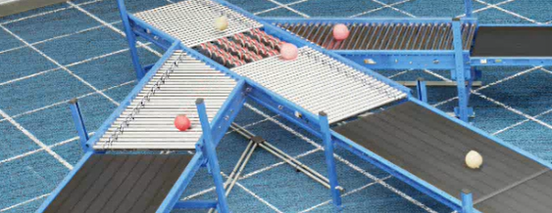




Physics Engine Simulation
사과 투입 및 물리 엔진 적용 결과
주제: 협동-3 디지털 트윈 기반 서비스 로봇 운영 시스템
팀명: F-2 삼성
핵심 검증 포인트
물리 엔진 최적화 주요 성과
물리엔진 충돌처리
Collision Handling
병목 현상 방지
Bottleneck Prevention
안정적 동작 구현
Stable Operation

Slide 10


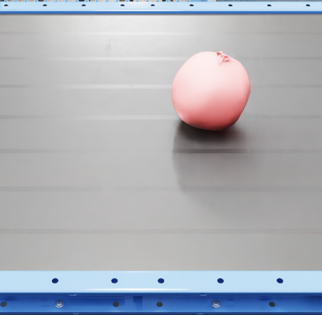
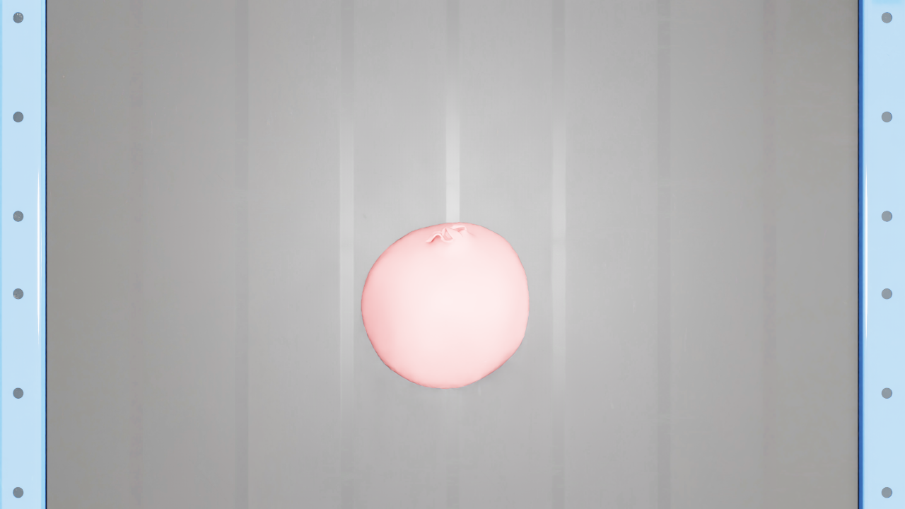









Technical Verification
주제: 협동-3 디지털 트윈 기반 서비스 로봇 운영 시스템
비전 시스템 최적화 카메라 선정 검증
팀명: F-2 삼성
카메라 각도 비교 실험
Case A
Case B
사과 선별 정확도를 높이기 위해 두 가지 카메라 배치(상부 vs 사선)에 따른
객체 인식률(mAP) 차이를 비교 분석하였습니다.
실험 결과 및 분석
구(Sphere) 형태 특성:
각도 변화보다 조명 및 해상도가 더 큰 변수
상부 시점 (Top View)
사선 시점 (Side View)
(이미지 삽입 예정)
(이미지 삽입 예정)
모델 정확도 차이 없음
사과는 둥근 형태로, 어느 각도에서 촬영하든 외형적 특징(Shape Features) 차이가 미미함
최종 선정: 상부 단일 카메라
"각도보다 데이터·증강·학습 전략이
성능을 결정합니다."
복잡한 멀티 카메라 구성 대신 상부 단일 카메라를 채택하여 시스템 복잡도를 낮추고
데이터 처리에 집중했습니다.
물리적 카메라 배치보다 데이터셋 품질 확보(Data-Centric AI)가 핵심임을 입증
카메라 각도 실험
mAP 비교 분석
상부 단일 채택
데이터 중심 최적화

Slide 11

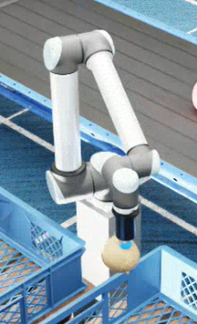
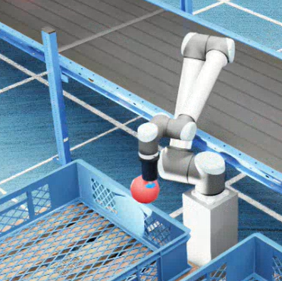


Robot Automation
로봇 암 Pick & Place
주제: 협동-3 디지털 트윈 기반 서비스 로봇 운영 시스템
팀명: F-2 삼성
핵심 동작 포인트
01
PHASE 기반 제어
안정적인 상태 관리 로직 적용
02
Suction Open-Close
정확한 진공 흡착/해제 타이밍
03
Pick & Place 성공
오차 없는 목표 좌표 이동
RGB 카메라와 로봇 암 좌표계 동기화를 통해 정확한 위치 제어를 수행합니다.

Slide 12


Organization & Responsibilities
팀 구성 및 역할 Team Structure
Project F-2 삼성
이승민
TEAM LEADER
이주학
MEMBER
최대혁
MEMBER
시스템 설계 및 모델 구축
환경 구성 및 디자인
데이터 수집 및 기획
YOLO-CNN
모델 구축
디지털 트윈
환경 구성
디지털 트윈 환경 구성
전체 시스템 설계 및 통합
시나리오 디자인
발표 자료(PPT) 제작
학습 데이터 정제
공정 시뮬레이션 설계
물리 디자인
2026. 01. 24

Slide 13










Methodology & Process
수행 절차 및 방법
주제: 협동-3 디지털 트윈 기반 서비스 로봇 운영 시스템
팀명: F-2 삼성
Implementation Workflow
핵심 전략
파라미터 스윕(Sweep) 최적화
카메라 위치, 컨베이어 속도, 분기 각도 등 주요 변수를
가상 환경에서 반복 실험하여 최적값 도출
기획 및 시나리오
데이터 준비
환경 구축
공정 설계, 요구사항 정의,
시나리오 구체화
사과/과일 USD 모델링,
컨베이어 에셋 확보
Isaac Sim 씬 구성, 조명 및 카메라 배치
시뮬레이션 기반 병목 제거
3갈래 분기 지점과 로봇 작업 영역의 트래픽을
분석하여 병목 구간 사전 식별 및 해소
통합 검증
로봇 연동
AI / 물리 결합
전체 공정 연동 테스트, 성능 지표 확인
RMPFlow 모션 제어, Pick & Place 로직
YOLO 분류 모델 적용,
물리 엔진(충돌) 튜닝
PROJECT TOOLS
Isaac Sim
Python
YOLOv8
ROS2
Overall Process Flow
기획
데이터
환경
물리+AI
로봇
통합 검증

Slide 14












Data-Centric AI Strategy
데이터 확장 및 품질 개선6단계 최적화 프로세스
Process: 문제 인식 → 전략 수립 → 최종 효과
1
Problem
2
Quantity
문제 인식 (초기 상태)
데이터 확장 전략
초기 데이터 수
22장 (매우 부족)
확장 규모
20장
200장+
클래스 간 미세한 차이(A/B/C) 분류 불가
단순 증량이 아닌 '형태 다양성(회전/위치/가림)’ 확보가 핵심 목적
3
Distribution
4
Augmentation
분할 방식 개선
증강 전략 조정
기존
고정 폴더 분리 편향(Bias)
Maintained
Remove
Random Crop
개선
Random Split적용 일반화 성능↑
Flip
Rotate
Train (Random)
Val (Random)
Why?사과 등급의 핵심인 전체 형태 보존 필수
5
Training
Conclusion
6
학습 전략 변화
6
최종 효과 요약
Epoch Flow
20
7
2
데이터 수 확장 + 증강 최적화
Random Split 검증 안정성 확보
데이터 품질 확보 시 작은 Epoch로 고성능 달성
작은 Epoch으로 고성능 달성

Slide 15

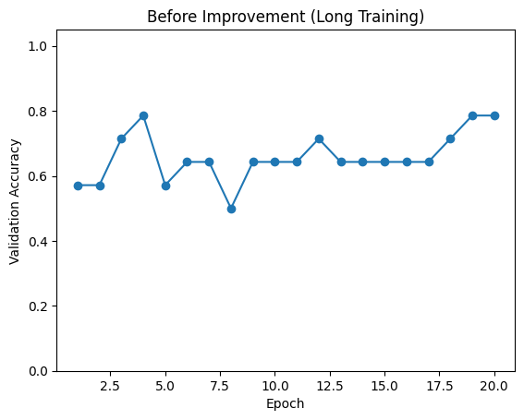
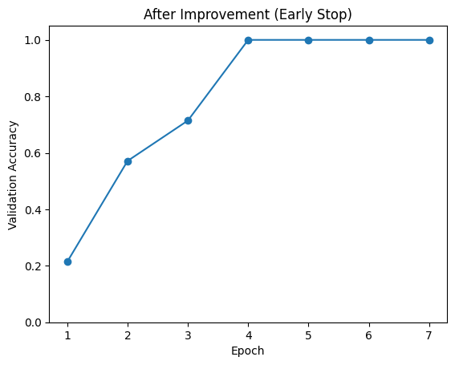
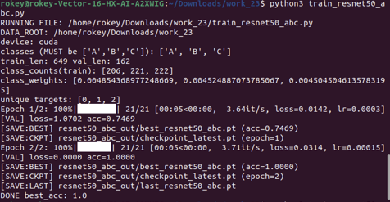
Optimization & Tuning
주제: 협동-3 디지털 트윈 기반 서비스 로봇 운영 시스템
모델 최적화 증강 전략 및 Hyperparameter 튜닝
팀명: F-2 삼성
증강 전략 변경: Random Crop 제거
사과의 형태(꼭지, 돌기)가 등급 분류의 핵심 단서입니다.
Random Crop은 이를 잘라내어 성능 저하를 유발하므로 제거하고,
형태 보존 위주의 증강(Rotation, Flip 등)으로 전환했습니다.
Epoch 튜닝 (20 → 7 → 2) 및 결론
초기 Epoch 20에서 과적합(Overfitting) 징후 발생
데이터 품질 확보 후Epoch 2만으로도 최고 성능 달성
💡 결론: 충분한 양의 양질의 데이터 확보 시 과도한 Epoch 학습 불필요
증강 전략 수정
Random Crop 제거
Epoch 단축 (20→2)
최적 모델 확보

Slide 16


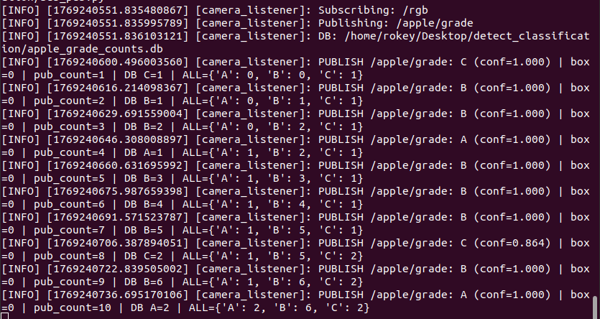



System Integration Verification
DB 기반 결과 관리 및 통신 검증
ROS2 Topic & Database Pipeline
ROS2 Topic Publish Log
Classification Results DB
SUB_PUB.PY FLOW
1
Image Subscribe
Isaac Sim /rgb토픽 수신
ROS2 Topic Log 이미지 삽입 예정
2
YOLO Object Detection
PUBLISH /apple/grade: A/B/C (conf=...)
객체 탐지 및 좌표 추출
3
CNN Classification
33
Crop 이미지 추론 (A/B/C 등급)
4
Publish Grade Topic
DB 누적 카운트 화면 삽입 예정
/apple/grade발행 (로봇 제어용)
5
DB Accumulation
결과 카운트 저장 및 대시보드 업데이트
검증 포인트:분류(Inference) → 통신(Publish) → DB저장(Archive)까지 데이터 파이프라인 무결성 확인

Slide 17





System Architecture & Workflow
핵심 기술 및 코드 흐름
sub_pub.py / train_resnet50_abc.py
Core Logic Details
EXECUTION FLOW
1
Data Collection
데이터셋 구축 및 학습
YOLO 객체 감지 → Image Save
YOLOv8로 객체(사과)를 자동 감지하여 이미지를 저장하고, train_resnet50_abc.py에서 CNN 모델을 학습시켜 Best 가중치 생성
2
Model Training
ResNet50 CNN 모델 학습 → Best 가중치 저장
ROS2 통신 브리지 (sub_pub.py)
Isaac Sim에서 전송하는 /rgb토픽을 구독(Sub)하고, 분류 결과를 /apple/grade토픽으로 발행(Pub)하여 시뮬레이션 제어
3
Real-time Inference
33
3
Isaac Sim RGB 토픽 수신 → YOLO+CNN 등급 분류
Hybrid Inference (2-Stage)
1단계 : YOLO가 이미지 내 사과 위치(BBox) 탐지
2단계 : ResNet50이 A/B/C 등급 정밀 분류
Publish Result
4
ROS2 Topic 발행 (/apple/grade: A/B/C)
분류 기반 로봇 제어
판정된 등급(A/C)은Pick & Place수행, B등급은 통과(Pass)시키는 로직을 물리 엔진에 실시간 반영
5
Robot Control
분류 결과 기반 Pick(A/C) or Pass(B) 동작

Slide 18
Project Evaluation
주제: 협동-3 디지털 트윈 기반 서비스 로봇 운영 시스템
사후 평가 완성도 자체 평가
팀명: F-2 삼성
Overall Score
Target: 10
핵심 기술 구현 성공 (Core Technology)
10
AI 기반 자동 등급 분류 성공: YOLO + CNN 모델 융합으로 정밀도 확보
디지털 트윈 환경 구축 완료: Isaac Sim 기반 가상 공정 구현
/ 10
시스템 통합 및 데이터 관리 (Integration)
Achievement
100%
ROS2 연동 로봇 암 제어 안정화: Pick & Place 동작 최적화
DB 기반 분류 결과 관리 시스템 구현: 실시간 데이터 파이프라인 완성
사전 기획 단계에서 설정한
핵심 기능 구현 및 시스템 통합 목표를
성공적으로 달성하였습니다.
설계 (Design)
구현 (Dev)
검증 (Test)
평가 (Evaluation)

Slide 19








Project Retrospective
주제: 협동-3
사후 평가 잘한 점 및 아쉬운 점
팀명: F-2 삼성
잘한 점 (Key Success Factors)
물리 엔진 최적화
Project Review Matrix
시뮬레이션 환경 내 안정적인 물리 연산 구현 성공 및 충돌 처리 최적화
Phase 기반 로봇 제어
Success Points
순차적 로직 적용으로 충돌 없는 안정적인 픽앤플레이스(Pick & Place) 달성
Physics · Control · Teamwork
시스템 통합 및 이해도 향상
세분화된 코드의 시스템 통합 성공 및 USD 파일 구조/스킨 활용 능력 증대
Limitations
Speed · Data · Initial Setup
아쉬운 점 (Limitations)
Future Plan
초기 구조 이해의 어려움
GPU Optimization · Multi-Agent
ROS2와 Isaac Sim 간 통신 및 전체 시스템 아키텍처 파악에 시간 소요
로봇암 동작 속도 한계
실시간 처리량 증대를 위한 로봇암 작동 속도 및 모션 플래닝 개선 필요
성공요인 분석
개선 포인트 도출
차기 목표 수립

Slide 20









Project Retrospective
사후 평가 개선 및 확장 방향
Phase: Future Roadmap
팀명: F-2 삼성
기술적 개선점 (Improvements)
기대 효과
로봇암 작동 속도 개선
Expected Benefits
현재 속도 제약을 해소하여 사이클 타임 단축 및 처리량 증대
+𝛼
미세 결함 디텍팅 고도화
스크래치 등 미세 결함 학습 강화로 CNN 모델 정밀도 향상
다른 산업으로 확장 가능
- 결함 검출
- 품질 검사
- 제품 분류
적용 분야 확장 (Scalability)
유사 외형 부품 분류
볼트, 너트 등 크기와 형태가 유사한 산업용 부품 분류로 확장
24h
산업 전반 응용
무인 자동화
과일, 광물 등 등급 분류가 필수적인 식품 및 제조 산업 응용
- 중단 없는 연속 공정 수행
- 완전 무인 시스템 구축 가능

Slide 21
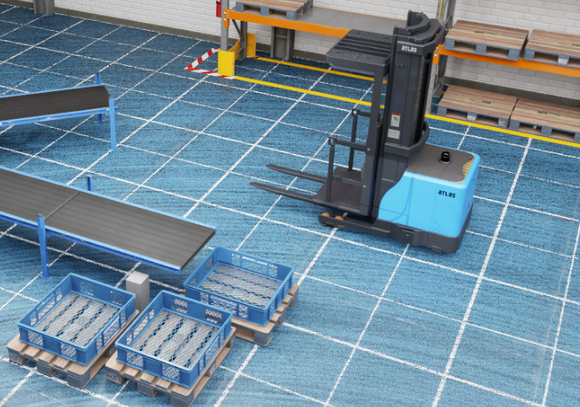
Project Retrospective
사후 평가 추가할 수 있는 내용
Phase: Future Roadmap
팀명: F-2 삼성
기술적 개선점 (Improvements)
기대 효과
로봇 암 정지 기능 추가
태스크 완료 후 정지
협동로봇 시스템 기능 추가
모바일 로봇을 이용해 박스 이송
다른 산업으로 확장 가능
24h

Slide 22











Project Retrospective
협동-3
사후 평가 소감 및 향후 계획
팀명: F-2 삼성
프로젝트 수행 소감
팀원 (Members' Review)
이론의 실무 적용 (Theory to Practice)
이승민Team Leader
익숙하지 않은 툴(Isaac Sim, ROS2 연동)을 활용하여 비대면 수업에서 학습한 개념을
실제 프로젝트로 구현
시스템 통합(System Integration)의 중요성을 몸소 체험했습니다.
개발 전체 사이클 경험
이주학Team Member
단순 구현을 넘어 기획 → 구현 → 개선으로 이어지는 프로젝트 완주
Isaac Sim 기반 디지털 트윈 환경 구축 노하우를 습득했습니다.
문제 해결 능력 향상
최대혁Team Member
실무형 프로젝트 수행을 통해 돌발 이슈에 대처하는 응용력과 논리적 문제 해결 능력 배양
객관적 근거에 기반한 데이터 중심 사고(Data-Driven)를 확립했습니다.
프로젝트 종료
기술 역량 내재화
실무 적용 준비
미래 가치 창출

